Slide 1

BÁO CÁO: LẬP TRÌNH ĐA NỀN TẢNG
SharedPreferences trong Flutter – Lưu trữ dữ liệu đơn giản
Trương Văn Tú và Trần Đình Quang Nhật
GVHD: TS. Nguyễn Duy Nhật Viễn

Slide 2



GIỚI THIỆU CHUNG:
Mục tiêu báo cáo:
Tìm hiểu các phương pháp lưu trữ dữ liệu trong Flutter
Hiểu cách lưu trữ và tải dữ liệu cục bộ thông qua plugin Shared Preferences.
Thực hiện demo ứng dụng DarkMode và FontSize, lưu lại cài đặt người dùng.
So sánh, đánh giá và trình bày xử lý lỗi & best practices trong lập trình lưu trữ dữ liệu.
Link github:

Slide 3

BẢNG PHÂN CÔNG CÔNG VIỆC
STT | HỌ VÀ TÊN | NHIỆM VỤ | KHỐI LƯỢNG
01 | Trương Văn Tú | Tìm hiểu lí thuyết, code nội dung | 50%
02 | Trần Đình Quang Nhật | Tìm hiểu lí thuyết, code nội dung | 50%

Slide 4
NỘI DUNG CHÍNH
1
Giới thiệu SharedPreference
5
Các phương pháp lưu trữ khác
2
Nguyên lý hoạt động
6
So sánh SharedPreference với các phương pháp khác
3
Cách sử dụng
7
Xử lý lỗi
4
Demo ứng dụng
8
Best practices

Slide 5


Giới thiệu về SharedPreference
Định nghĩa:
Shared Preferences là một plugin trong Flutter dùng để lưu trữ dữ liệu đơn giản dưới dạng key-value trên các nền tảng khác nhau.
Ứng dụng:
Cài đặt giao diện
Trạng thái đăng nhập
Thông số nhỏ của người dùng

Slide 6
Đặc điểm của SharedPreference
1
Dữ liệu được lưu trong bộ nhớ của máy
2
Được lưu ở dạng key-value đơn giản
3
Bất đồng bộ (asynchronous) → cần await để truy xuất
4
Không thích hợp để lưu những dữ liệu lớn và quan trọng
5
Dữ liệu sẽ bị mất khi gỡ ứng dụng

Slide 7
Nguyên lý hoạt động của SharedPreference
Dữ liệu được lưu trong file cấu hình nội bộ
Khi khởi động ứng dụng:
- SharedPreferences.getInstance() mở kết nối đến file.
- Dữ liệu được đọc (get) và hiển thị lên UI.
Khi người dùng thay đổi cài đặt:
- Ghi lại giá trị bằng setState()

Slide 8
Các kiểu dữ liệu được hỗ trợ
1
int
2
double
3
bool
4
String
5
List<String>

Slide 9
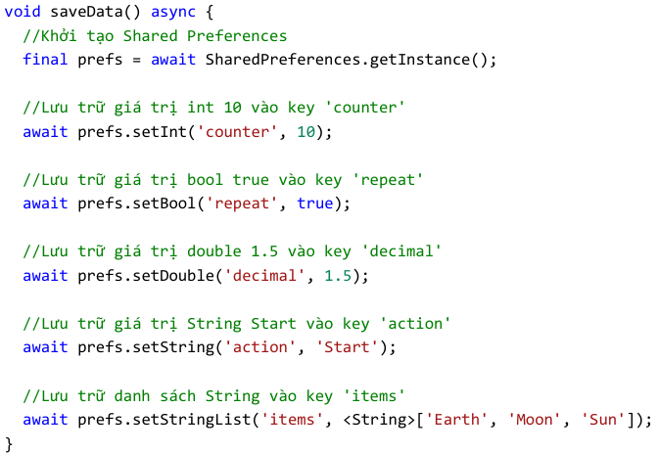

Cách sử dụng SharedPreference
Lưu trữ dữ liệu: Sử dụng phương thức “set”

Slide 10
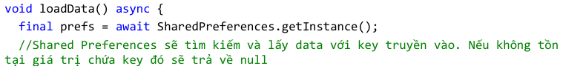

Cách sử dụng SharedPreference
Lấy dữ liệu: Sử dụng phương thức “get”

Slide 11
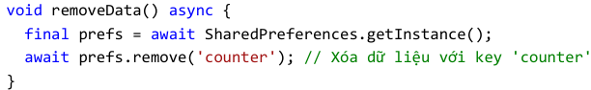
Cách sử dụng SharedPreference
Xóa dữ liệu: Sử dụng phương thức “remove”

Slide 12
Demo ứng dụng
Mục tiêu:
Lưu và tải dữ liệu Dark mode và Font size bằng SharedPreferences
Giúp ứng dụng ghi nhớ cài đặt khi mở lại ứng dụng

Slide 13
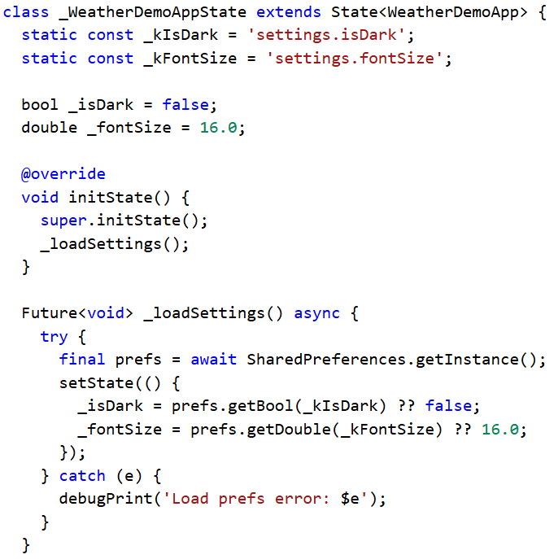
Khởi tạo và đọc dữ liệu
- Lấy dữ liệu trong bộ nhớ nếu có.
- Nếu chưa có dữ liệu thì dùng giá trị mặc định

Slide 14
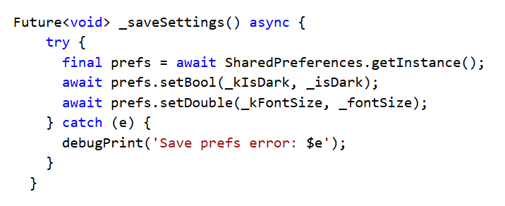
Ghi lại dữ liệu
- Lưu lại trạng thái Dart mode và Font size.
- Sử dụng await đảm bảo quá trình ghi
- Có try – catch để bắt lỗi

Slide 15
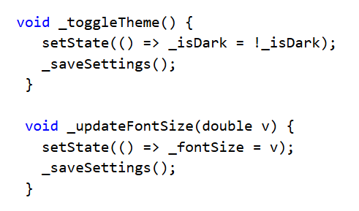
Xử lý thay đổi giao diện
- Khi người dùng thay đổi sáng tối, cập nhật ngay lập tức.
- Khi thay đổi kích cỡ chữ, lưu giá trị mới
- Dùng setState() để cập nhật UI theo dữ liệu mới.

Slide 16
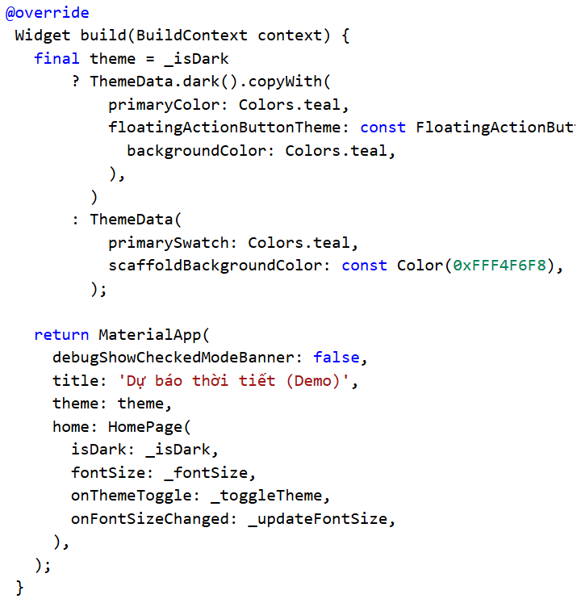
Xây dựng giao diện
- Tùy biến giao diện theo Dart / Light mode.
- Truyền dữ liệu callback vào Homepage.
- Ứng dụng cập nhật các thay đổi tức thì.

Slide 17
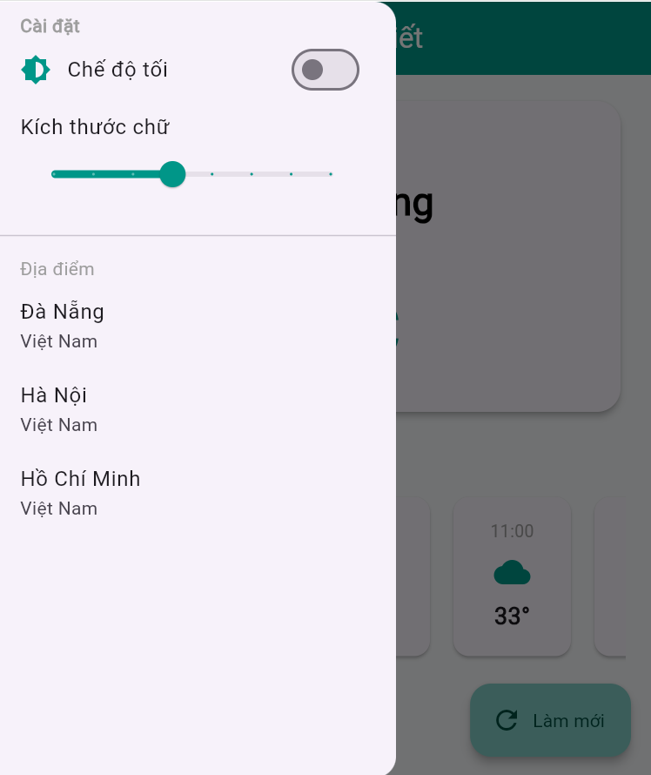
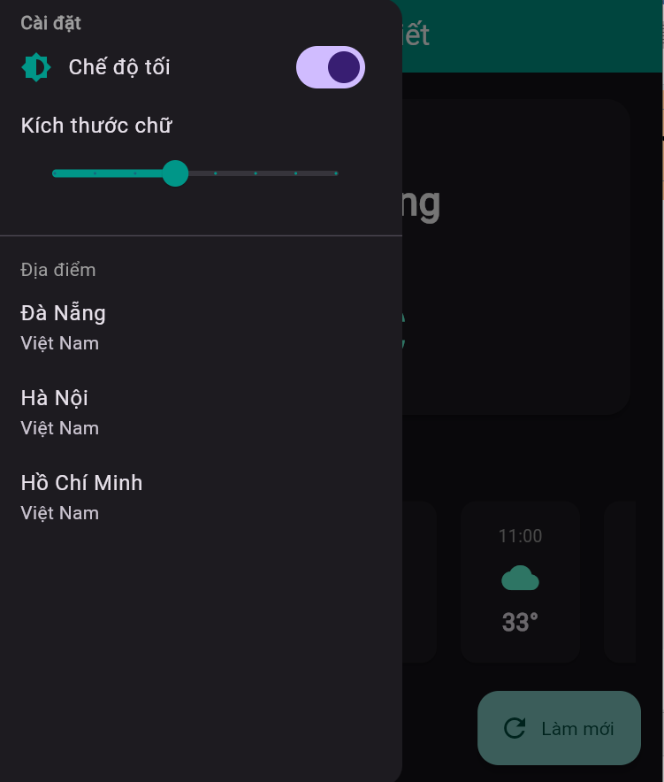
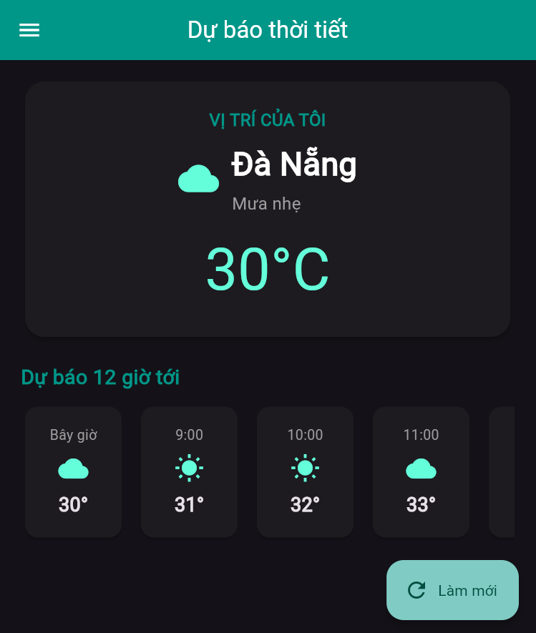

Kết quả Demo Dart mode

Slide 18
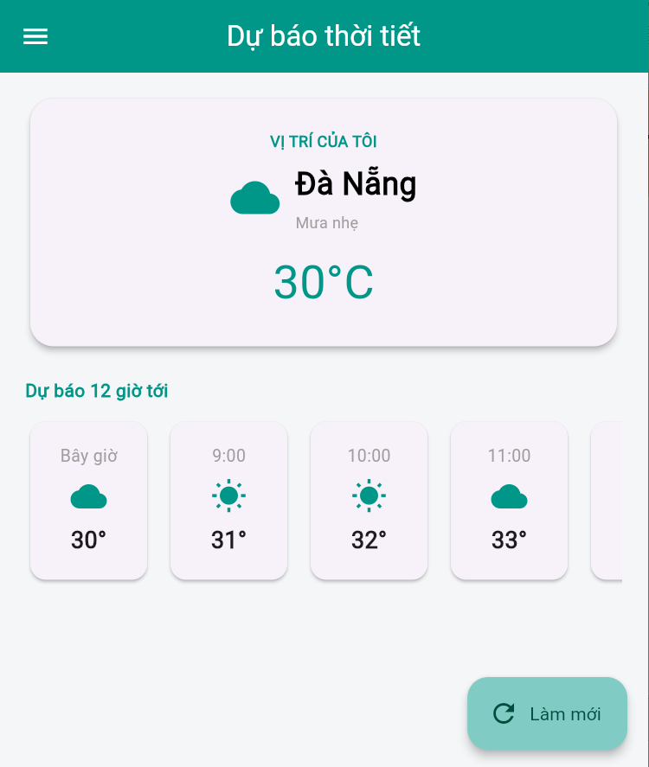
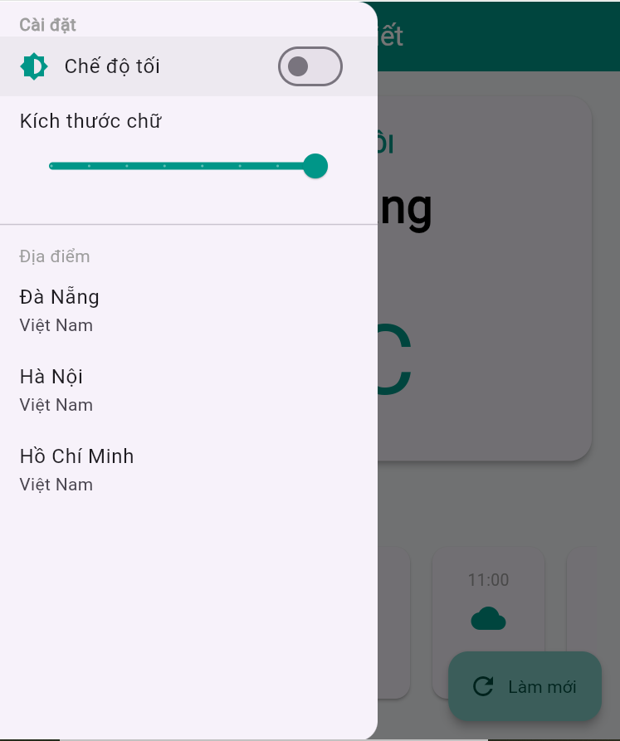
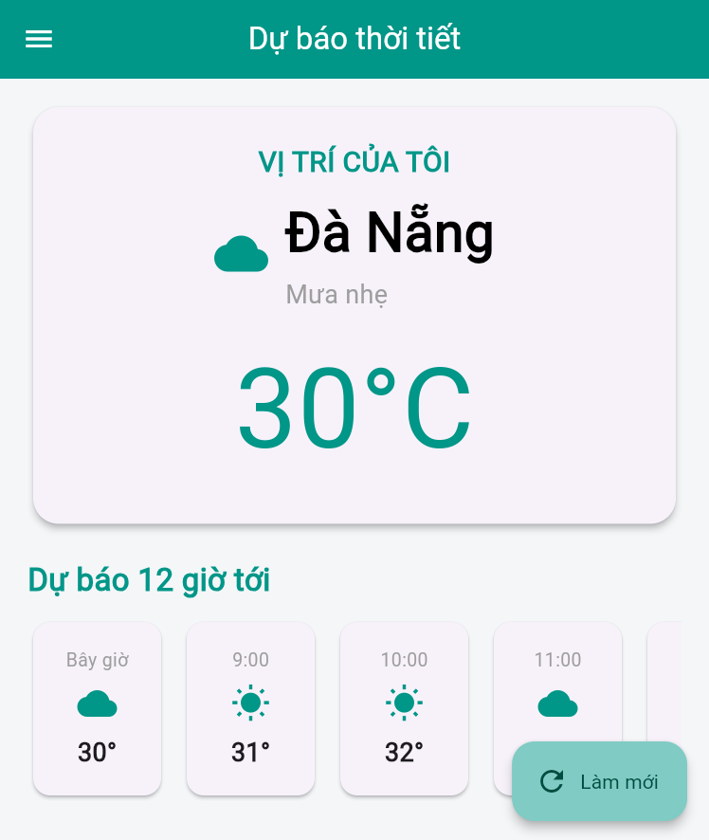
Kết quả Demo Font size

Slide 19
Các phương pháp lưu trữ khác
SQLite (SQFLite) – cơ sở dữ liệu quan hệ cục bộ
Firebase Realtime Database – CSDL NoSQL thời gian thực
Firebase Firestore – CSDL NoSQL dạng tài liệu
Flutter Secure Storage – Thư viện lưu trữ dữ liệu nhạy cảm an toàn

Slide 20
SQFLITE
Định nghĩa:
SQFLite là thư viện Flutter cho phép thao tác với cơ sở dữ liệu SQLite – một CSDL quan hệ nhúng, nhẹ, dễ sử dụng và không cần server riêng.
Dữ liệu được lưu trực tiếp trên thiết bị, phù hợp cho ứng dụng ngoại tuyến hoặc không cần kết nối mạng.
CSDL quan hệ dựa trên SQLite, lưu trong thiết bị.
Dùng thư viện sqflite để thao tác CRUD
Phù hợp khi cần lưu dữ liệu có cấu trúc, như:
- Danh sách sản phẩm
- Ghi chú, lịch sử sử dụng

Slide 21
FIREBASE
Định nghĩa:
- Firebase là nền tảng của Google cung cấp nhiều dịch vụ cho phát triển ứng dụng di động và web.
- Cho phép xác thực người dùng, lưu trữ dữ liệu đám mây, gửi thông báo đẩy, và phân tích ứng dụng mà không cần tự dựng server.
Nền tảng của Google cung cấp nhiều dịch vụ:
- Xác thực (Authentication)
- Cơ sở dữ liệu thời gian thực
- Lưu trữ đám mây
- Thông báo đẩy
Dễ dàng mở rộng, không cần server riêng.

Slide 22

Firebase Realtime Database & Firestore
Firebase Realtime Database:
Firebase Cloud Firestore:
Là CSDL NoSQL dạng JSON.
Là CSDL NoSQL hiện đại hơn, quản lý dữ liệu theo Collection và Document.
Cho phép đồng bộ dữ liệu thời gian thực giữa nhiều thiết bị.
Hỗ trợ truy vấn mạnh mẽ, sắp xếp, lọc dữ liệu linh hoạt.
Phù hợp cho ứng dụng cần cập nhật nhanh như chat, collaboration app, dashboard.
Có thể hoạt động offline tạm thời, tự đồng bộ lại khi có mạng.
Dữ liệu thay đổi → UI cập nhật ngay.
Phù hợp với ứng dụng thương mại điện tử, mạng xã hội, quản lý người dùng.

Slide 23
FlutterFire Secure Storage
Định nghĩa:
- Flutter Secure Storage là thư viện giúp lưu trữ dữ liệu nhạy cảm (mật khẩu, token, API key) bằng mã hóa bảo mật.
- Là giải pháp an toàn hơn SharedPreferences khi cần bảo vệ thông tin người dùng.
Lưu trữ dạng key–value.
Đa nền tảng:
- iOS → Keychain
- Android → Keystore
Mã hóa tự động trước khi lưu.
Dữ liệu nhỏ, phù hợp cho thông tin nhạy cảm.
API đơn giản, dễ sử dụng như SharedPreferences.

Slide 24
So sánh nhanh các phương thức lưu trữ
Bảng 1. Bảng so sánh các phương thức lưu trữ
Phương thức | Loại dữ liệu | Lưu offline | Lưu online | Đặc điểm | Ưu điểm | Nhược điểm
Shared Preferences | Key-value, dữ liệu nhỏ (int, double, bool, String, List<String>) | ✅ | ❌ | Lưu cấu hình, flag, token | Dễ sử dụng, đơn giản, nhanh | Không lưu dữ liệu lớn, không phức tạp, không bảo mật cao
SQLite / SQFlite | Bảng, hàng, dữ liệu quan hệ | ✅ | ❌ | Cơ sở dữ liệu quan hệ nhúng, truy vấn SQL | Lưu dữ liệu phức tạp, hỗ trợ truy vấn | Cần thiết kế bảng, không tự đồng bộ online
Firebase Realtime Database | JSON key-value, dữ liệu real-time | ✅ (cache offline) | ✅ | Đồng bộ dữ liệu real-time, hỗ trợ multi-user | Dữ liệu đồng bộ ngay lập tức, dễ dùng cho app online | Cấu trúc dữ liệu phức tạp khi lớn, phụ thuộc internet
Firebase Cloud Firestore | Document, collection, JSON | ✅ (cache offline) | ✅ | Dữ liệu dạng document, hỗ trợ truy vấn mạnh hơn Realtime DB | Hỗ trợ query, filter, offline, đồng bộ | Chi phí cao hơn, phức tạp hơn Realtime DB
Flutter Secure Storage | Key-value, dữ liệu nhạy cảm (token, mật khẩu, API key) | ✅ | ❌ | Dữ liệu được mã hóa tự động, lưu trữ an toàn trên Keychain (iOS) / Keystore (Android) | Bảo mật cao, dễ sử dụng, quản lý dữ liệu nhạy cảm | Chỉ lưu dữ liệu nhỏ, không thích hợp dữ liệu lớn hoặc truy vấn phức tạp

Slide 25
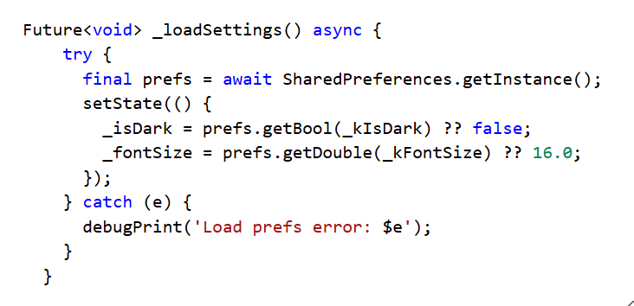
Xử lý lỗi
Mục đích:
Đảm bảo ứng dụng không bị dừng đột ngột khi xảy ra lỗi trong quá trình tải hoặc lưu dữ liệu.
Không khởi tạo được SharedPreferences instance.
Dữ liệu bị null hoặc sai kiểu
Quyền truy cập bộ nhớ bị từ chối.
Lỗi khi đọc hoặc ghi dữ liệu do thiết bị đầy bộ nhớ.
Dữ liệu bị hỏng hoặc không tồn tại.

Slide 26
Best practices
Mục đích:
Là các quy tắc và thói quen lập trình giúp code ổn định, dễ bảo trì, tránh lỗi và cải thiện hiệu năng của ứng dụng.
Best Practice | Giải thích
1. Dùng cho dữ liệu nhỏ | SharedPreferences chỉ nên lưu cài đặt, trạng thái — không phù hợp cho dữ liệu lớn.
2. Không lưu dữ liệu nhạy cảm | Vì dữ liệu được lưu trực tiếp trên bộ nhớ, dễ bị truy cập.
3. Định nghĩa key cố định | Dùng const hoặc static để tránh sai sót khi truy cập dữ liệu.
4. Xử lý lỗi và giá trị null | Dùng try-catch, đặt giá trị mặc định để tránh crash ứng dụng.
5. Tách biệt logic và giao diện | Chỉ cập nhật UI khi cần, giúp code rõ ràng, dễ bảo trì.

Slide 27
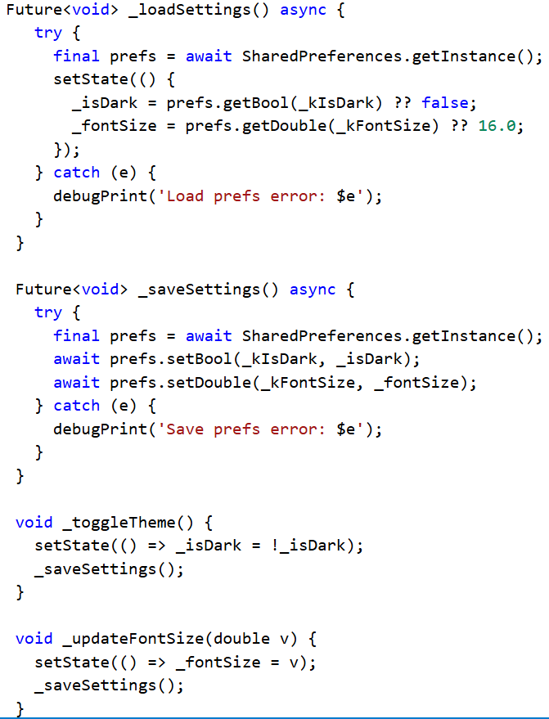
Ví dụ về Best practice
Sử dụng bất đồng bộ hiệu quả
- Dùng async/await trong _loadSettings() để tránh treo giao diện
Xử lý lỗi an toàn
- Bọc thao tác đọc ghi SharedPreferences trong try - catch
Tách biệt logic và giao diện
- Chỉ gọi setState() khi cần cập nhật dữ liệu
Tránh hard-code
- Định nghĩa key riêng (_kIsDark, _kFontSize) giúp dễ bảo trì
Giữ code rõ ràng, dễ mở rộng
- Chia nhỏ chức năng: _loadSettings(), _toggleTheme(), _updateFontSize()

Slide 28
TÀI LIỆU THAM KHẢO
1. ThS. Bùi Phú Khuyên, Giáo trính “ LẬP TRÌNH THIẾT BỊ DI ĐỘNG”, Trường Đại học Công Nghệ TP.HCM (HUTECH), 2024.
2. Flutter Community, "shared_preferences package," Pub.dev.
3. Flutter, "Best practices for Flutter performance," Flutter.dev.
4. QuickCoder, "Choose the best data storage solution for your Flutter app," QuickCoder, Mar. 12, 2024.

